Slide 1
Деревянная сказка

Slide 2
Найдите фразеологизм, объясните его значение.
Коль помянуть кого хотим
Мы не добром,
Честим его дела: топорная работа!
Но есть в Кижах собор.
Он срублен
Топором,
И меркнет перед ним любая
позолота.
(Н. Рыленков)

Slide 3
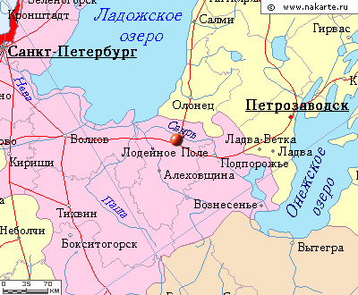
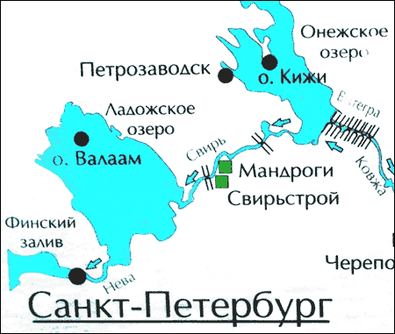

Slide 4
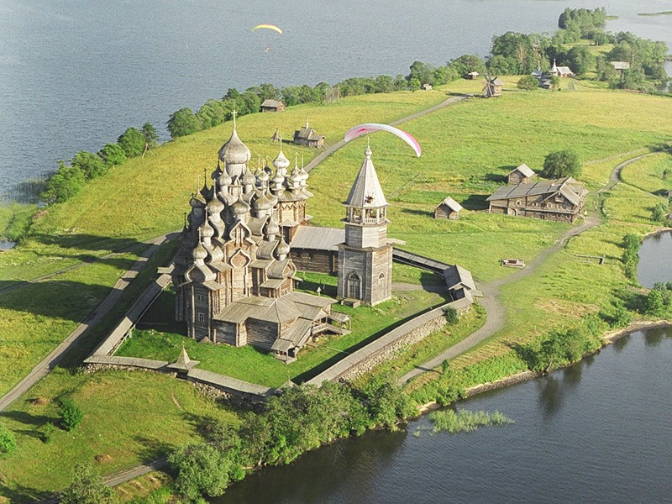

Slide 5
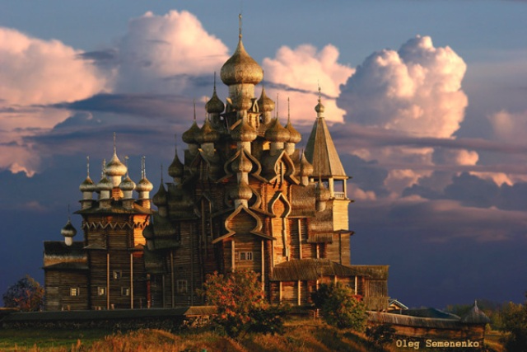

Slide 6
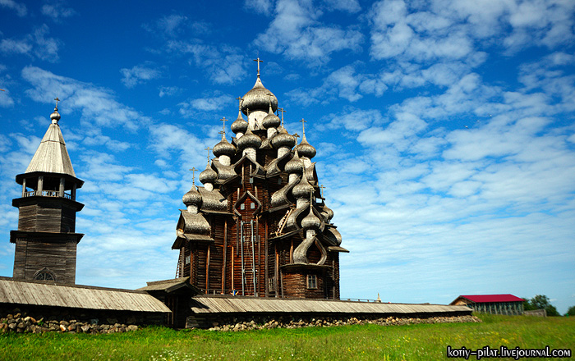

Slide 7
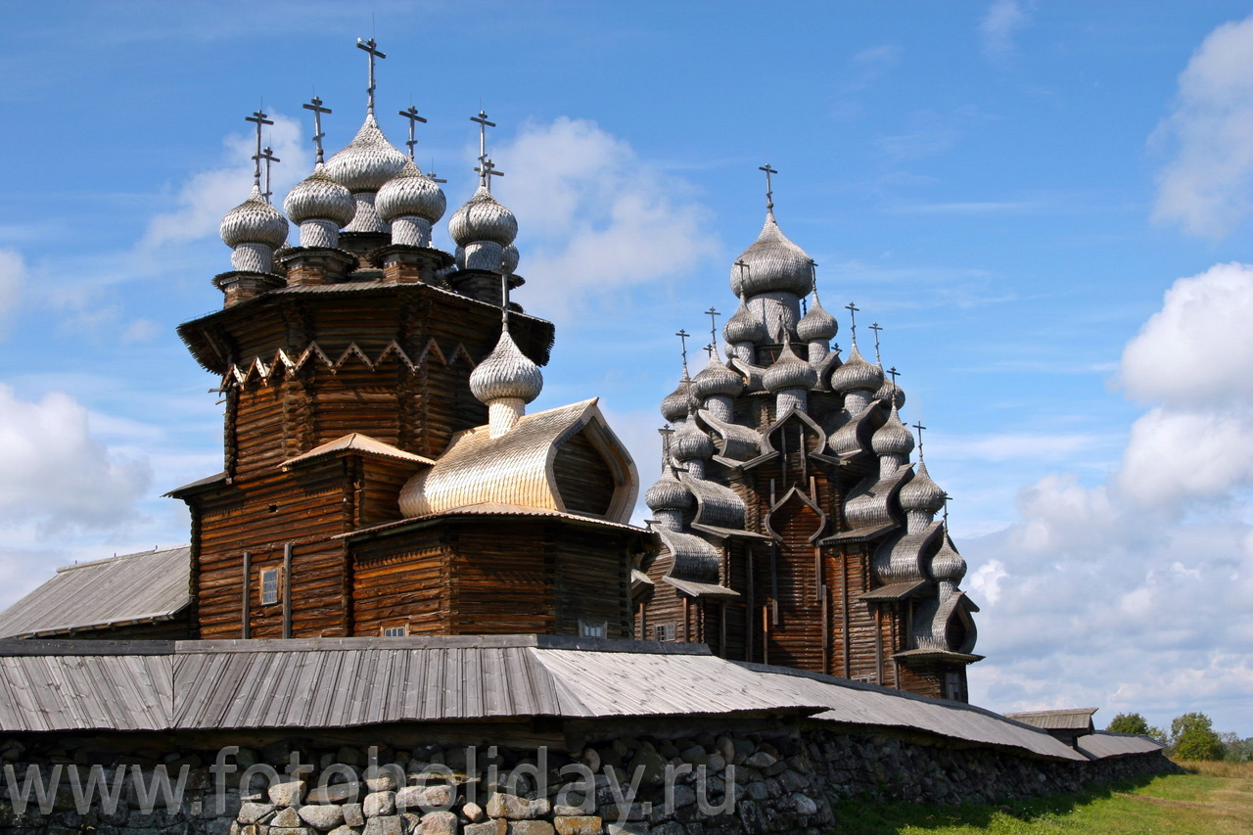

Slide 8
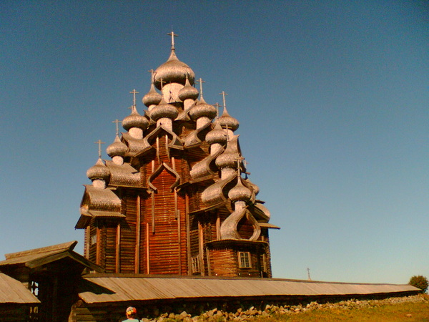

Slide 9
Спишите, обозначьте орфограммы, подчеркните «третий лишний».
(бело) розовые цветы, (бело) каменные храмы, (бело) снежный покров
драгоце(н, нн)ое наследие, тума(н, нн)ая синь, песча(н, нн)ый берег
торжестве(н, нн)ый момент, стекля(н, нн)ая гладь озера, ветре(н, нн)ый день
(не) настный день; (не) обыкновенная красота; (не) драгоценный металл, а деревянная «чешуя»

Slide 10
Спишите, обозначьте орфограммы, подчеркните «третий лишний».
согрет солнечным луч?м, камыш?вые заросли, деш?вый билет
(пол) России, (пол) жизни, (пол) озера
осенний
пламенный
крашеный

Slide 11
Спишите, обозначьте орфограммы.
Озеро меняло свои краски. Утром вода была (тёмной) тёмной, холодной и (не) приветливой. Потом цвет озера стал оловя(н, нн)ым. Когда лучи солнца заиграли на нашем парусе, вода стала (золотисто) розовой.
Что такое Кижи?
Две (много) главые церкви, отделённые друг от друга колокольней. Всё из дерева. Преображенская церковь построена во время (русско) шведской войны.
Кижи – это (древне) русская деревя(н, нн)ая сказка.

Slide 12
Спишите, исправьте ошибки.
Этот храм более красивее.
Кижи – самая интереснейшая постройка без единого гвоздя.

Slide 13
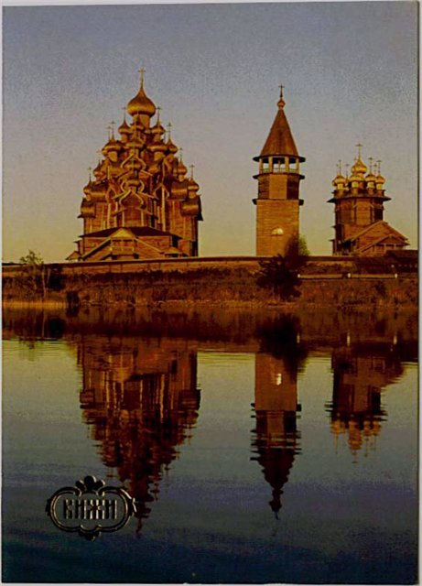
Рассуждение Как вы понимаете последнюю строчку из стихотворения Н. Рыленкова?
Коль помянуть кого хотим
Мы не добром,
Честим его дела: топорная работа!
Но есть в Кижах собор.
Он срублен
Топором,
И меркнет перед ним любая
позолота.

